Slide 1
不具合管理システム利用時の
不具合修正プロセス改善のための
滞留時間分析手法の提案
伊原 彰紀 大平 雅雄 松本 健一
発表: 松尾 優太

Slide 2
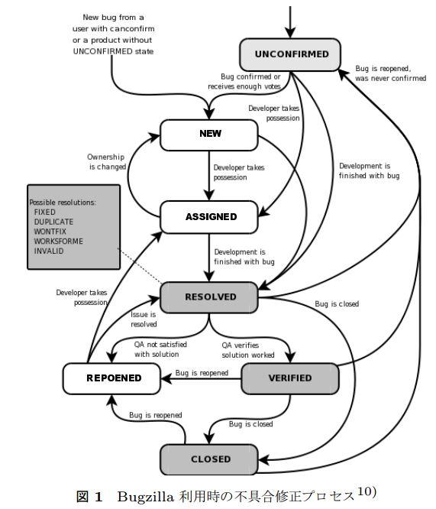
背景
不具合管理システムの利用
Linuxの不具合の残存期間
平均1.8年間
複雑なバグ修正プロセス
1/10

Slide 3
不具合の滞留時間の研究
Two Case Studies of Open Source Software Development: Apache and Mozilla－AUDRIS MOCKUS
  広範囲で利用されるモジュールの不具合は早く修正される．
Towards a Simplification of the Bug Report form in Eclipse －Israel Herraiz
  重要度が高い不具合は滞留時間が短い．
  重要度，優先度は簡素化が可能である
2/10

Slide 4

本研究
修正プロセスの分割
  未対応時間と修正時間
  修正開始から完了までの時間を詳細にする．
  ボトルネックの理解
Firefoxを対象としたケーススタディ
どうしたら不具合を早く修正できるかを解明
3/10

Slide 5
修正時間分析
不具合の分類
  未対応時間のみが長い不具合
  修正時間のみが長い不具合
  未対応時間と修正時間が共に不具合
修正作業の分類
  担当者決定→ 解決
  不具合承認→ 担当者未決定→ 解決
  不具合未承認→ 解決
修正確認の分類
  解決→ 修正確認
  解決→ 再修正決定
遷移パターンを分析することで，修正プロセスを改善できる．
修正時間に最も影響を与えている状態を特定．
4/10

Slide 6
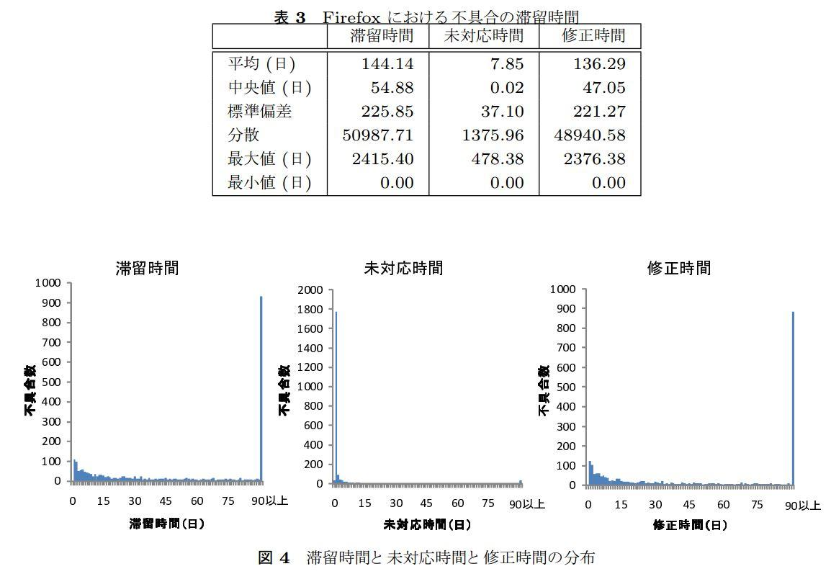
Firefoxを対象としたケーススタディ
75%の不具合は1日以内に修正開始
多くの不具合が修正に3ヶ月以上かかっている．
修正作業の見直しが必要
5/10

Slide 7
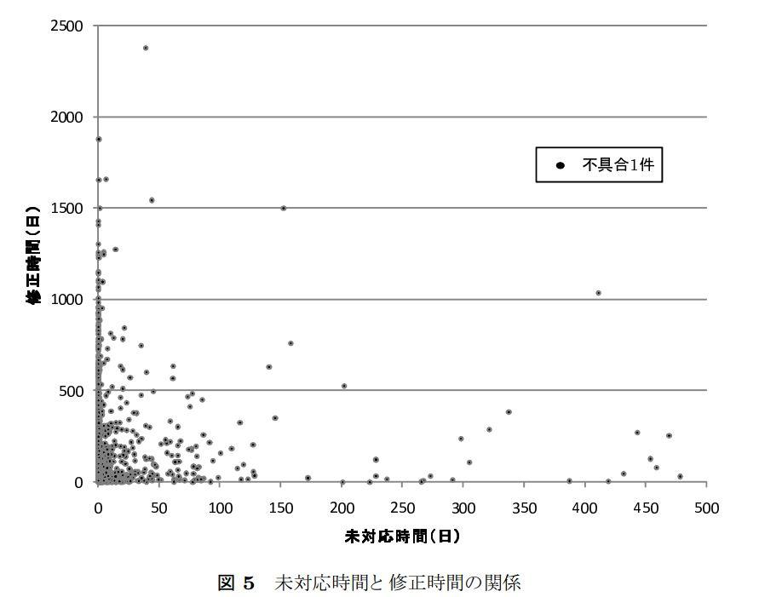
Firefoxを対象としたケーススタディ２
早く修正できるにもかかわらず，
未対応時間が長い不具合の存在．
滞留時間短縮の改善点になる
6/10

Slide 8
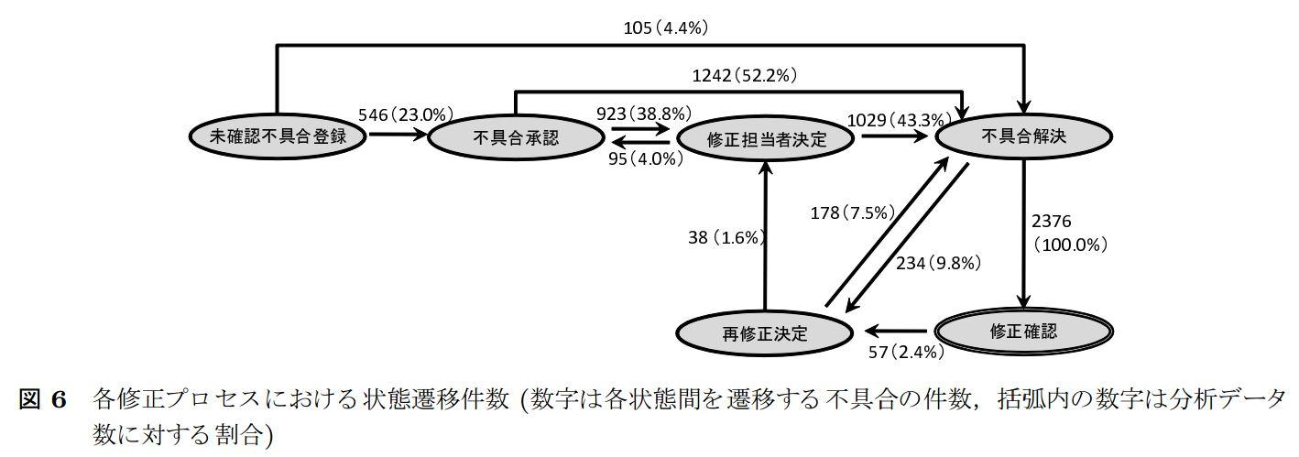
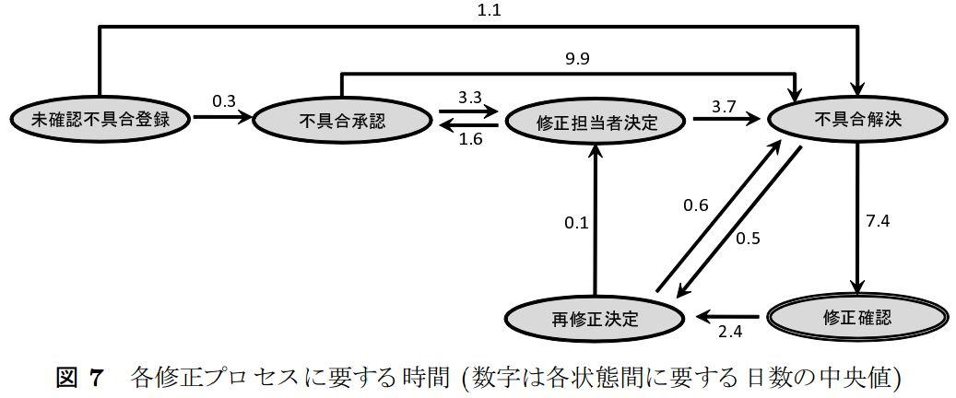
遷移図からの分析
7.0
簡単な不具合だったのでは…？
9.8
7/10

Slide 9
修正に要する時間
修正担当者決定に時間がかかる．
  担当者が決まった場合 7.0日
  担当者が決まらない場合 9.9日
修正確認作業に7.4日かかる．
  修正確認→再修正決定に9.8日．
担当者を早く決めることで，時間短縮
修正確認を効率化して，時間短縮
8/10

Slide 10
考察
Herriaizらの研究(1)の指摘
  滞留時間だけで重要度，優先度の簡素化は不適．
  未対応時間と修正時間を考慮すべき．
Wangらの研究(2)の裏付け
  修正担当者の有無が滞留時間に影響
修正時間にかかる時間
  修正確認に時間がかかる
Towards a Simplification of the Bug Report form in Eclipse
Measuring the evolution of open source software systems with their communities, SIGSOFT Softw.
9/10

Slide 11

今後の展望
本研究では，不具合の特徴を考慮していない．
不具合の特徴にあわせた効率的な修正活動を支援．
10/10

